Slide 1
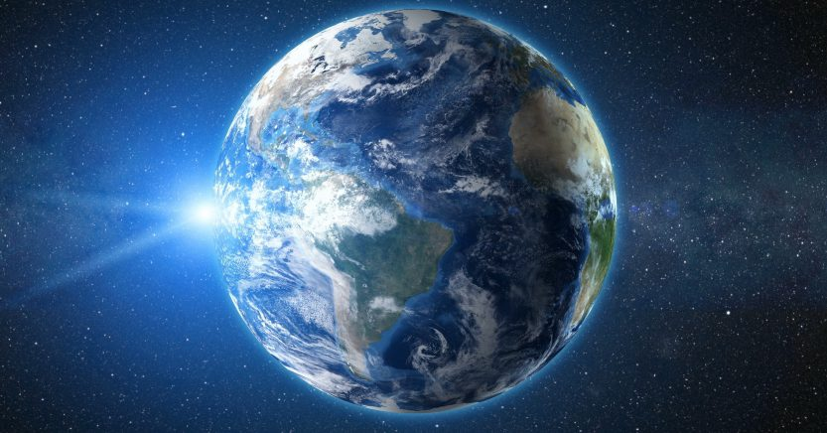
Nihanje
Zgradimo tunel skozi Zemljo – naj gre skozi središče – in izračunamo kaj se zgodi
(hitrost, pospešek), ko skočimo v tak tunel. Sile upora zanemarimo, upoštevajmo le gravitacijo.
https://www.bbc.com/future/article/20190503-the-deepest-hole-we-have-ever-dug#:~:text=This%20is%20the%20Kola%20Superdeep,of%20souls%20tortured%20in%20hell. (12 km)
x
Težni pospešek v sredini Zemlje je enak:
0
g₀
g₀/2
x = 0

Slide 2
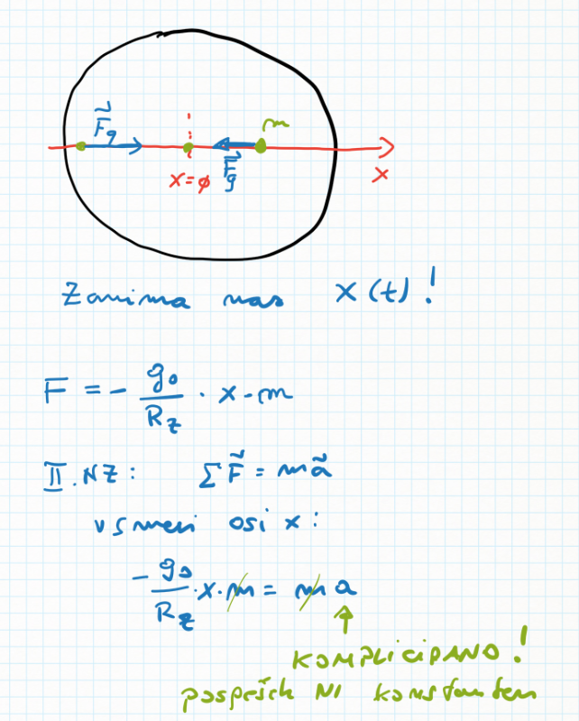
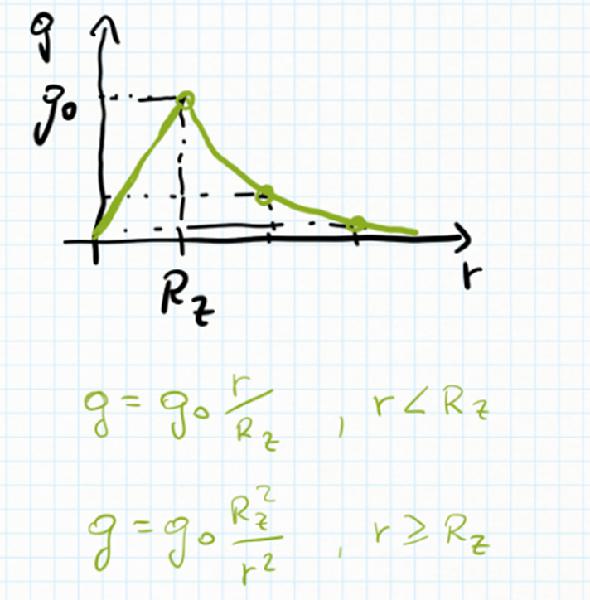
Nihanje
Zgradimo tunel skozi Zemljo – naj gre skozi središče – in izračunamo kaj se zgodi
(hitrost, pospešek), če skočimo v tak tunel. Sile upora zanemarimo, upoštevajmo le gravitacijo.

Slide 3
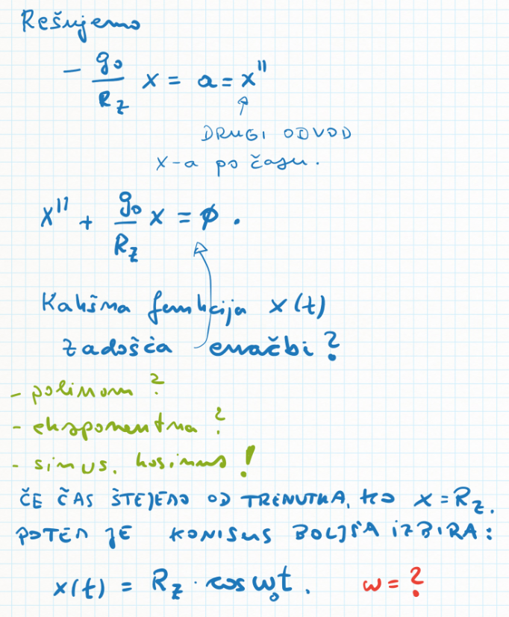
Nihanje – tunel skozi Zemljo

Slide 4
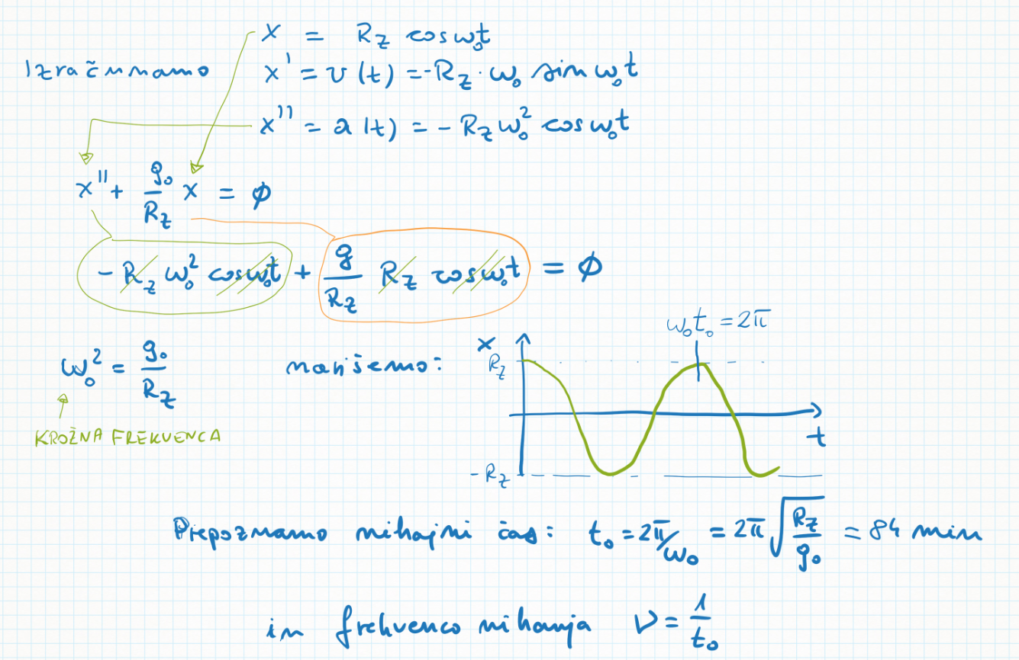
Nihanje – tunel skozi Zemljo

Slide 5
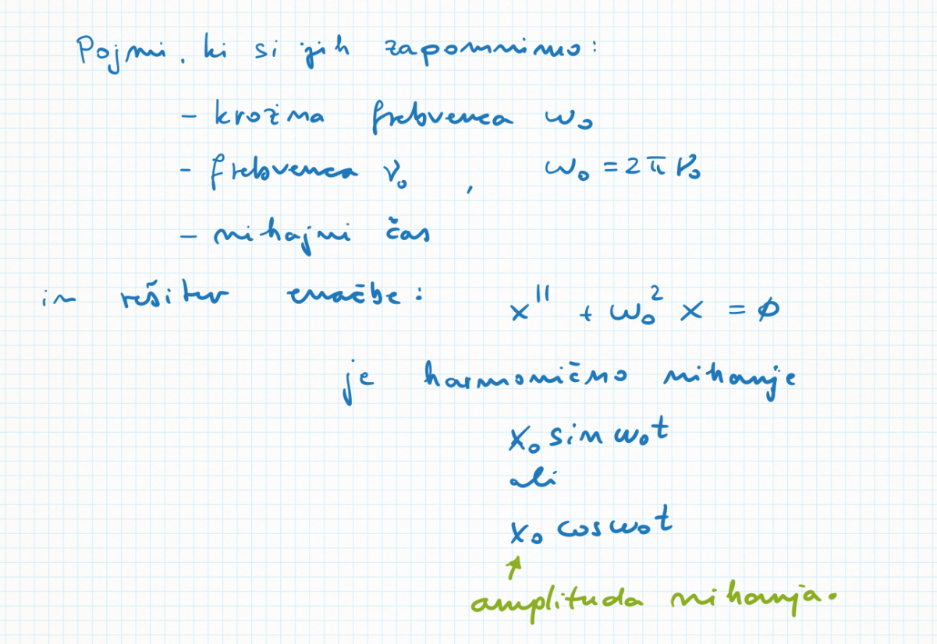
Nihanje – tunel skozi Zemljo

Slide 6
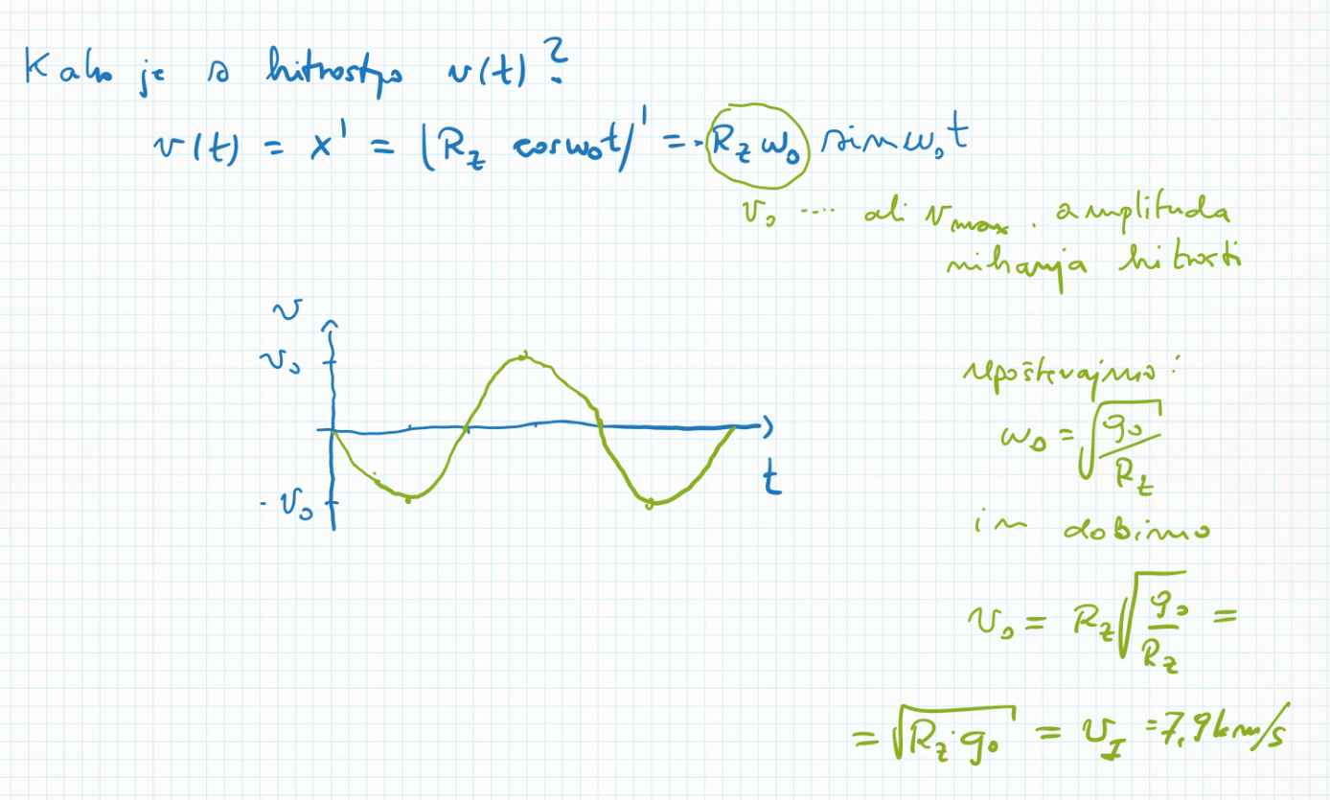
Nihanje – tunel skozi Zemljo

Slide 7
Nihanje – tunel skozi Zemljo
Preden izračunamo pospešek a(t), premislimo!
Največji pospešek telesa pri padanju skozi tunel bo:
g₀ (okoli 10 m/s²)
g₀/2
veliko več od g₀

Slide 8
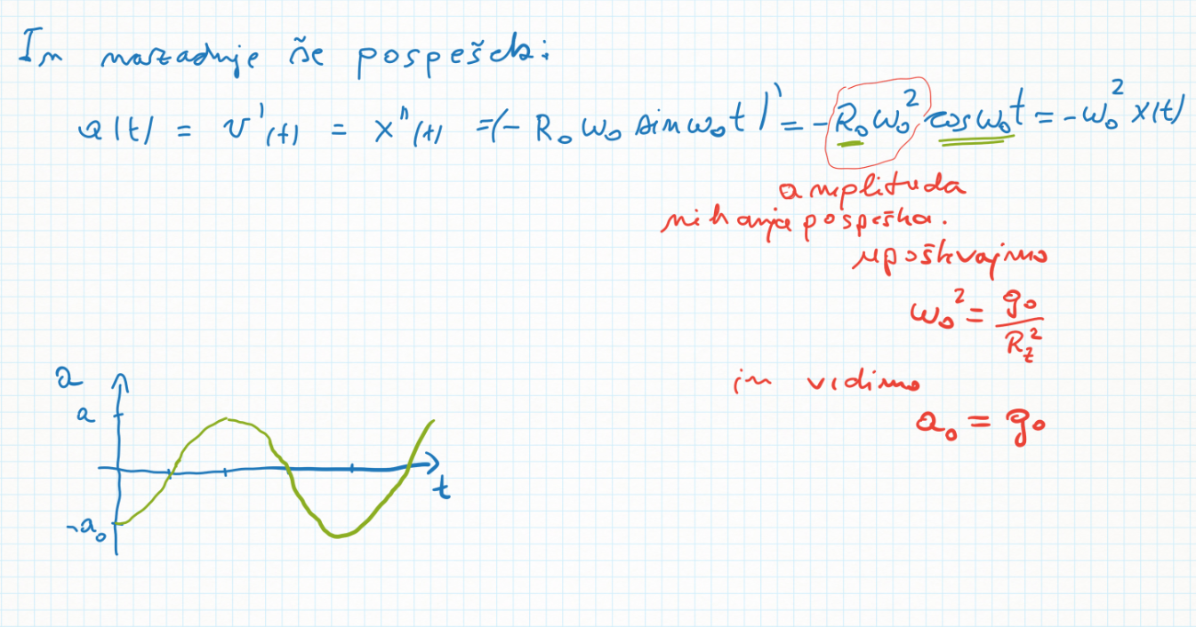
Nihanje – tunel skozi Zemljo

Slide 9
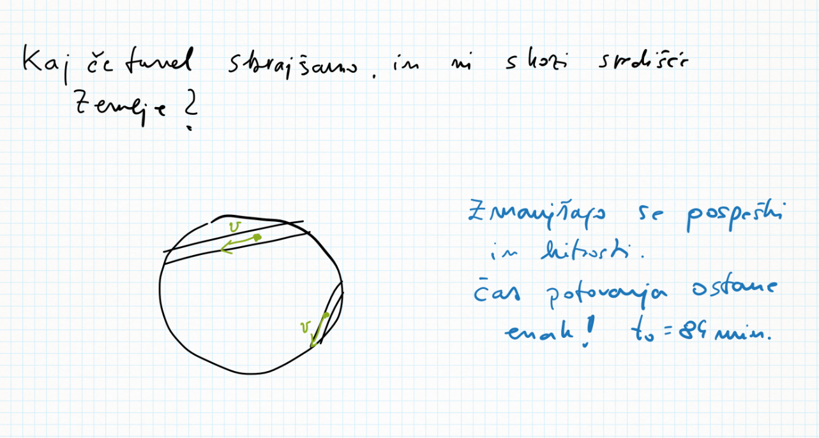
Nihanje – tunel skozi Zemljo

Slide 10
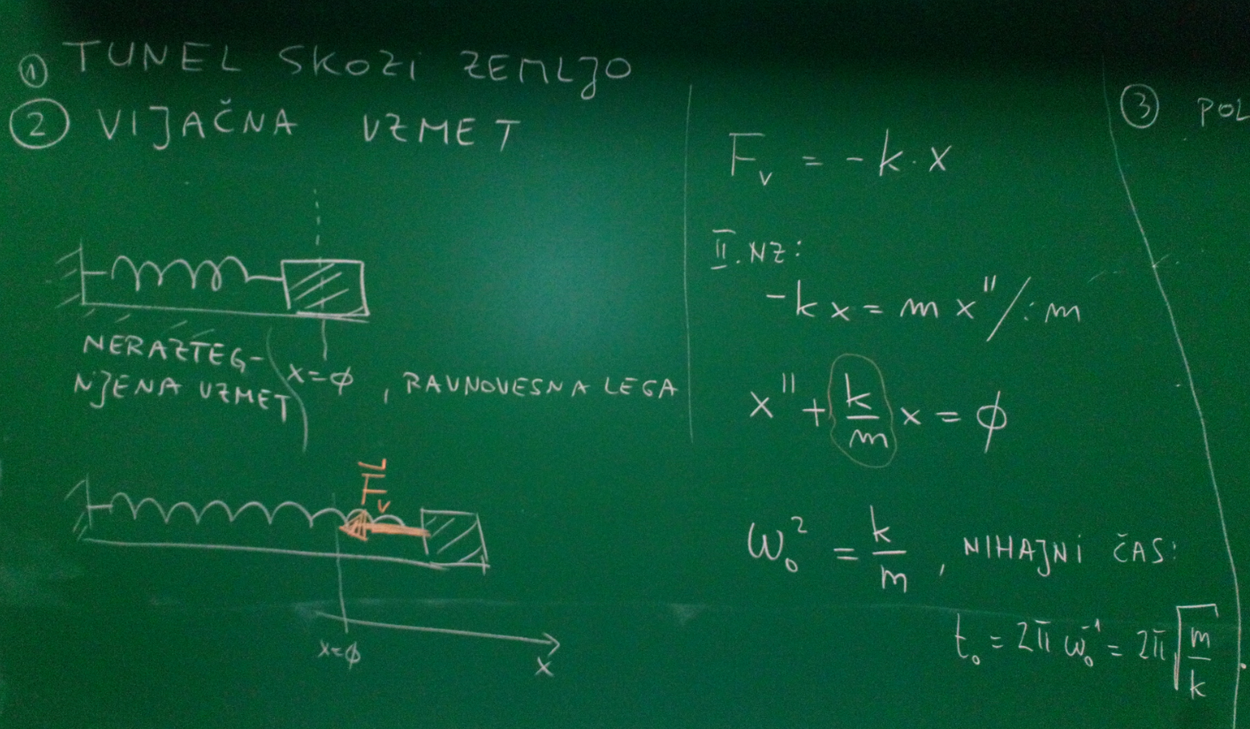

Slide 11
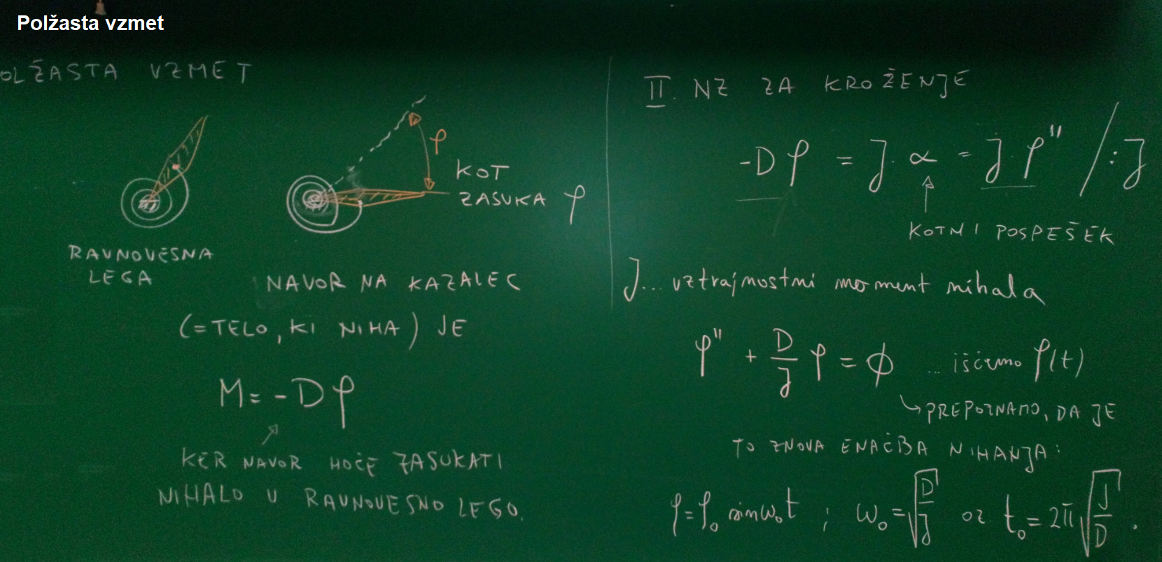

Slide 12
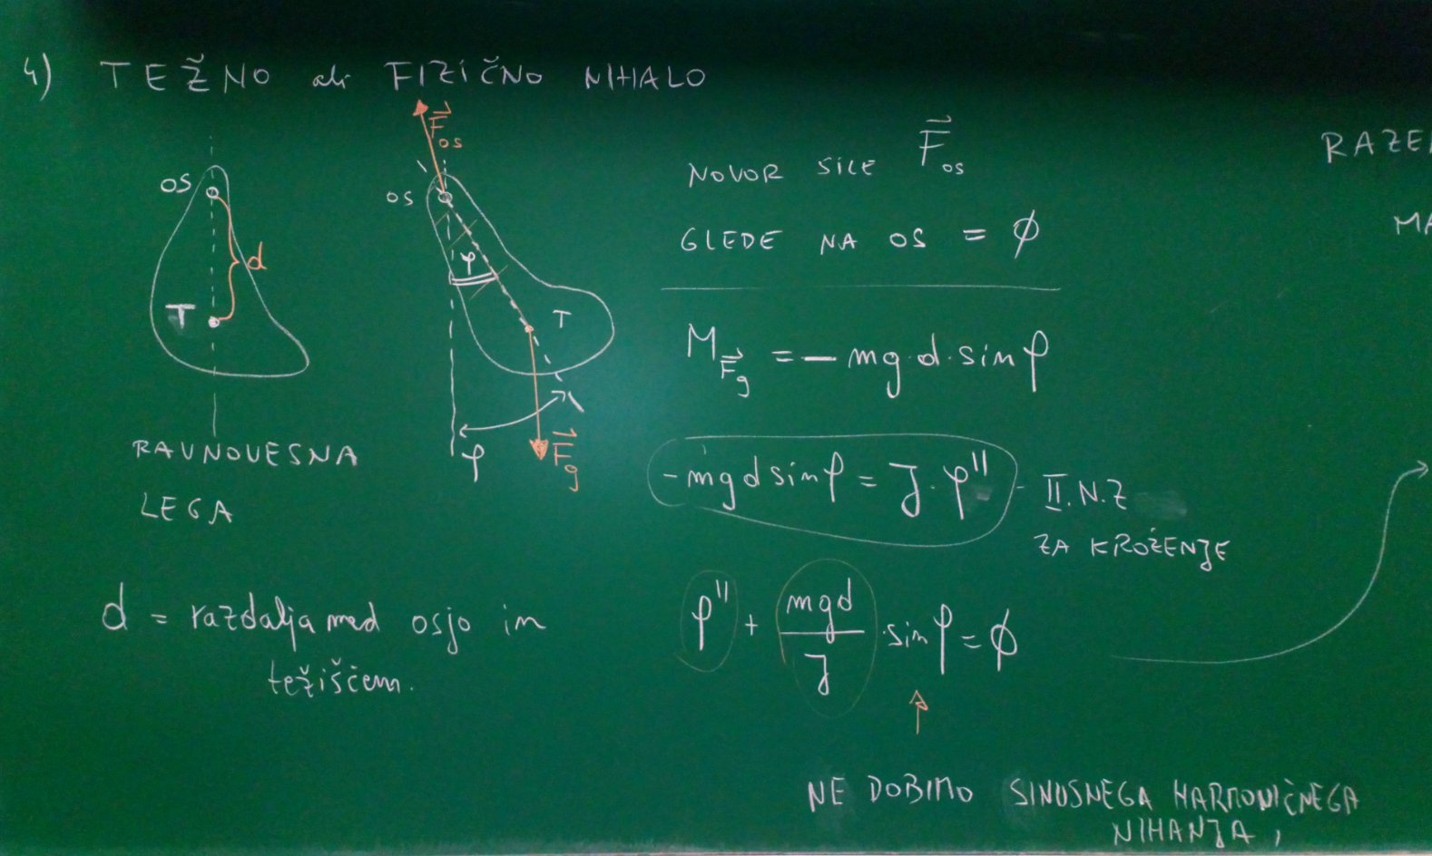

Slide 13
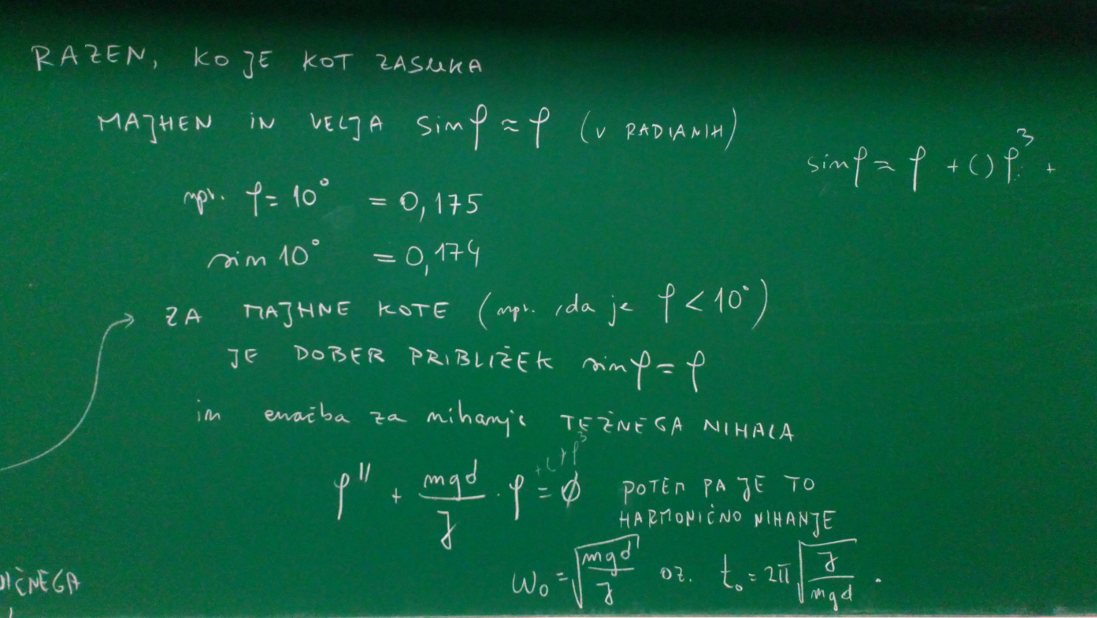

Slide 14
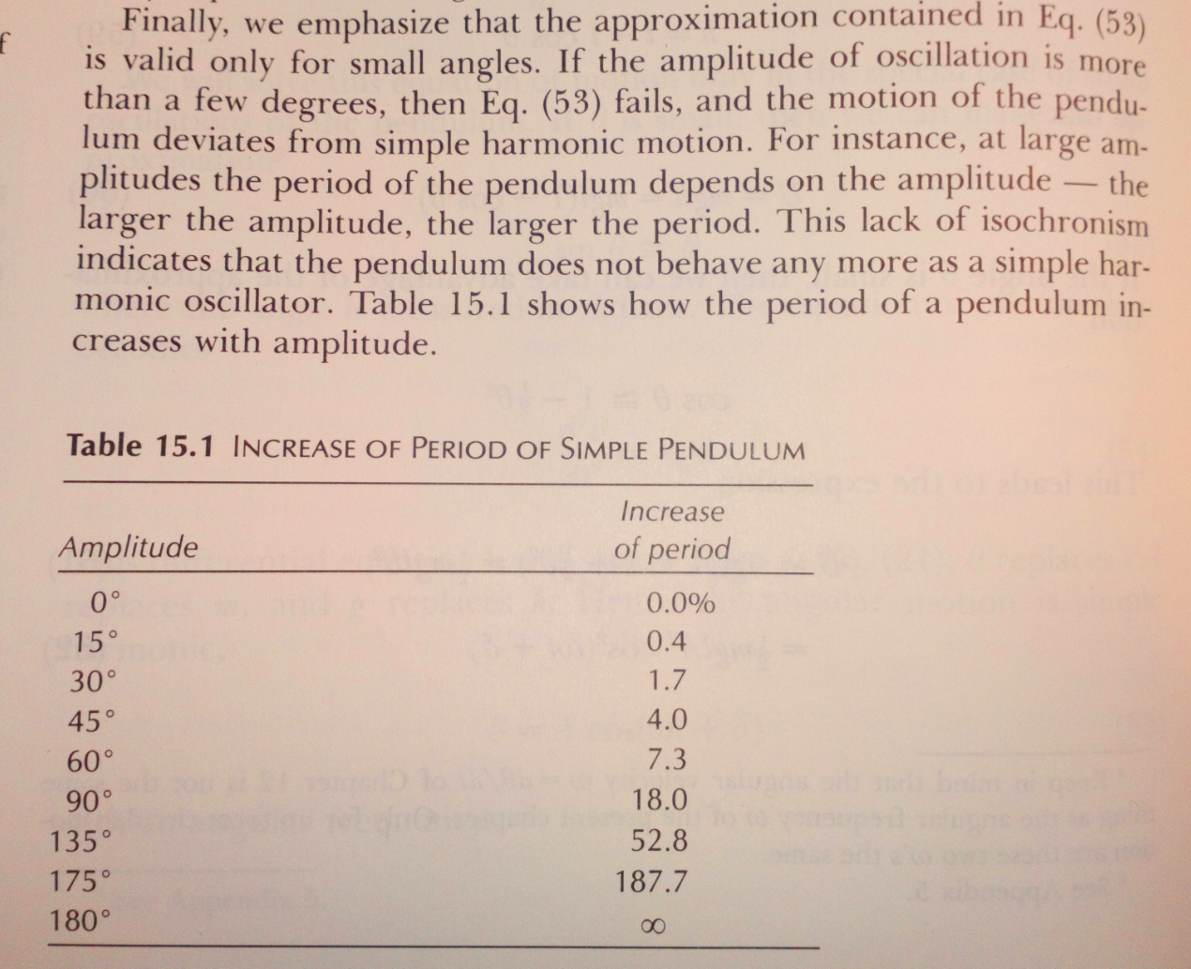
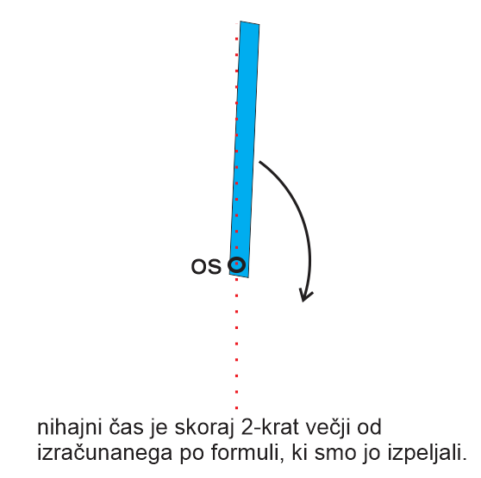
Popravki zaradi približka sinϕ≈ϕ iz učbenika Ohanian, Physics.
Pravi nihajni časi so za toliko odstotkov večji od izračunanih po približku sinϕ≈ϕ
kakor piše v tabeli:

Slide 15
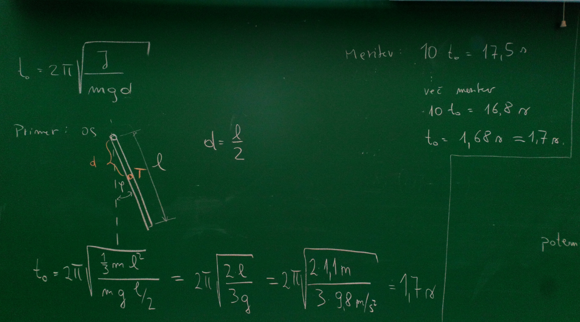

Slide 16
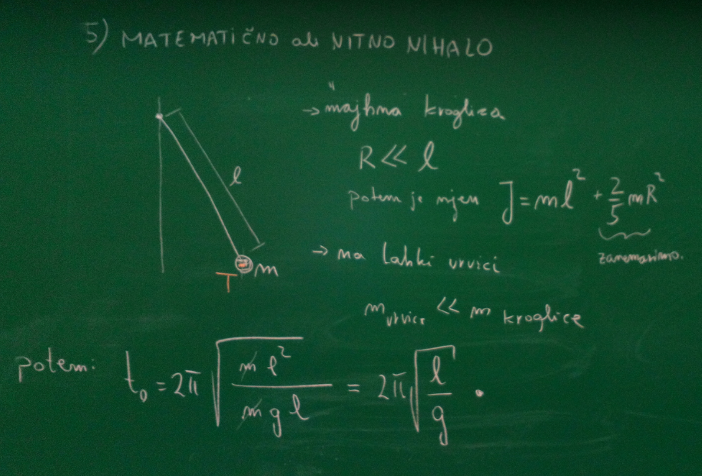

Slide 17
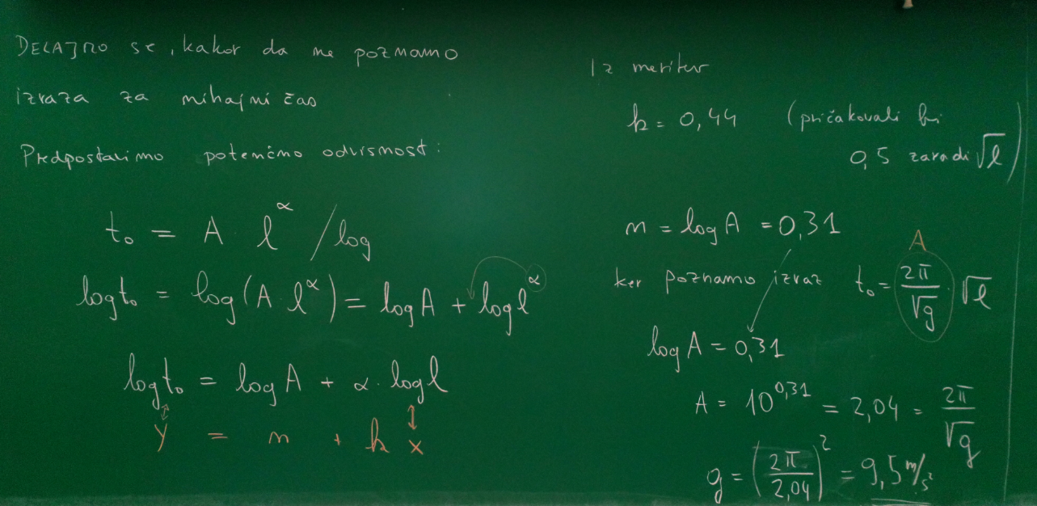

Slide 18
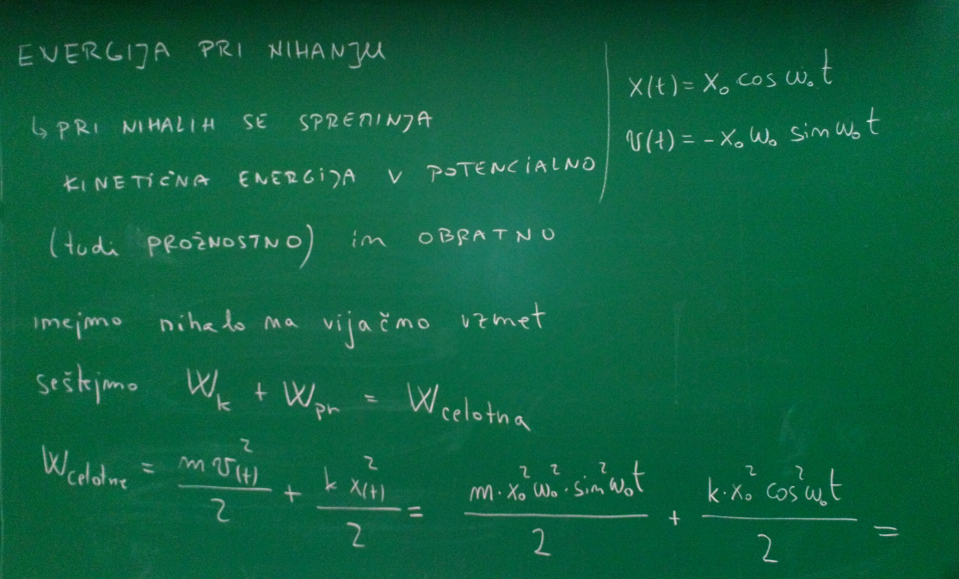

Slide 19
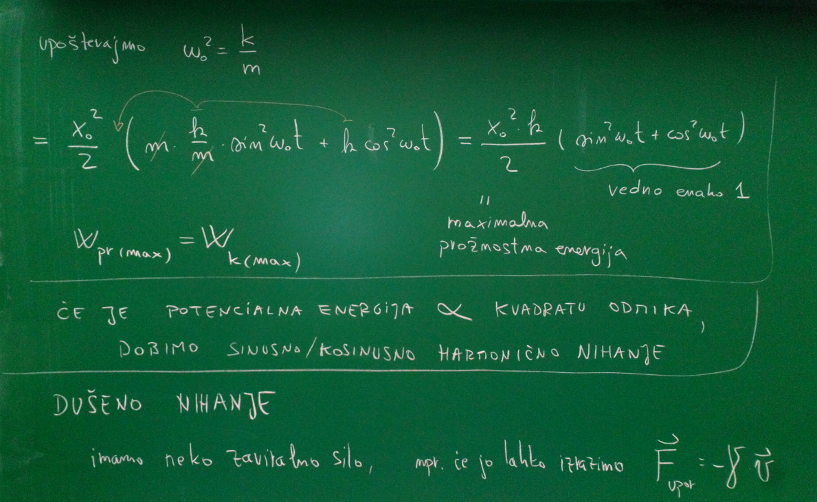

Slide 20
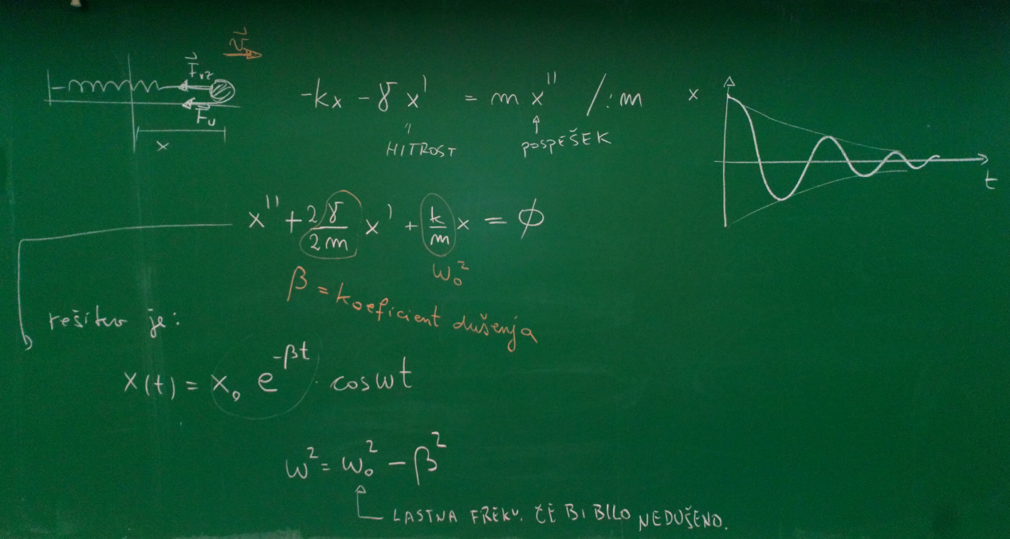

Slide 21
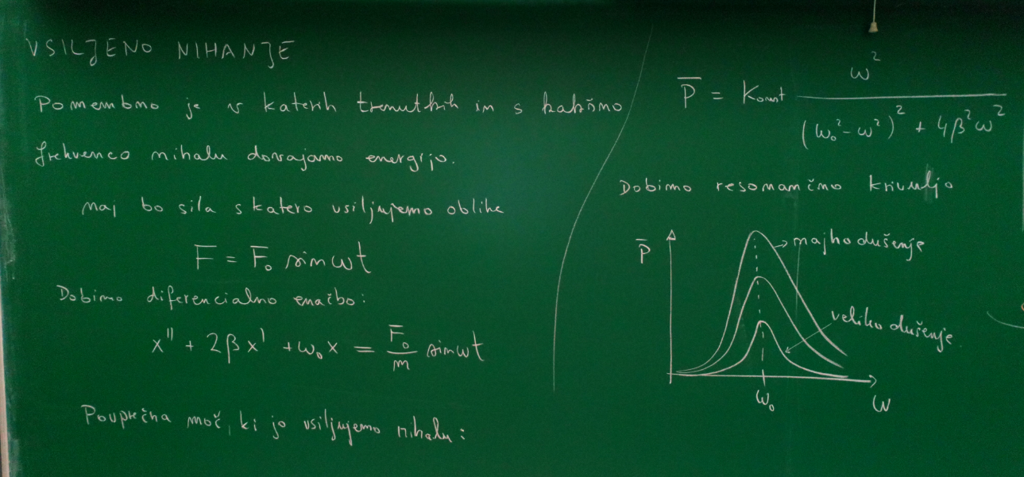

Slide 22
